Slide 1

THEMA: Rat der Europäischen Union
Bearbeitet von:
Monika Fogt
Vervaltung
2.Semester Masterstudium

Slide 2


Der Rat der Europäischen Union ist ein Organ der Europäischen Union. Der Rat der EU, informell auch EU-Rat genannt, ist das Organ, das die Regierungen der Mitgliedstaaten vertritt. Hier treten die Minister aus den EU-Mitgliedstaaten zusammen, um Rechtsakte anzunehmen und die Politik in ihren Zuständigkeitsbereichen abzustimmen.
Neues Logo des Rates der Europäischen Union
Altes Logo des Rates der Europäischen Union bis 30. Juni 2014

Slide 3
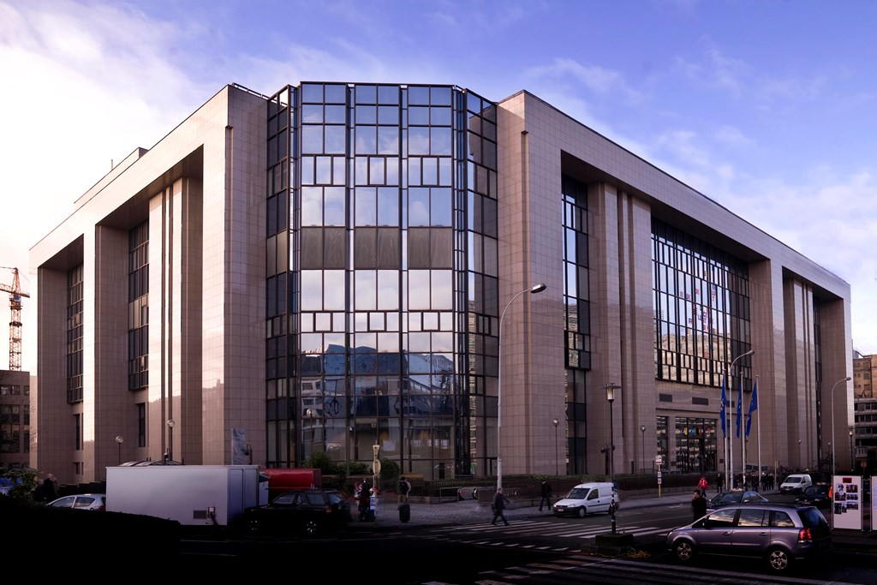
Sitz des Rates
Sitz des Rates ist das Consilium, das Justus-Lipsius-Gebäude in Brüssel.
Notes:
W innych miesiącach obradują w Luksemburgu.

Slide 4
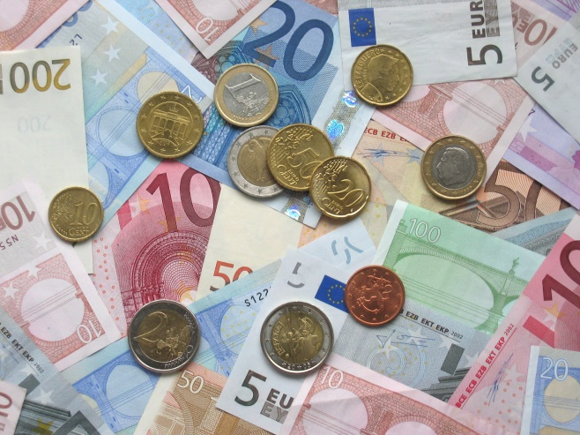

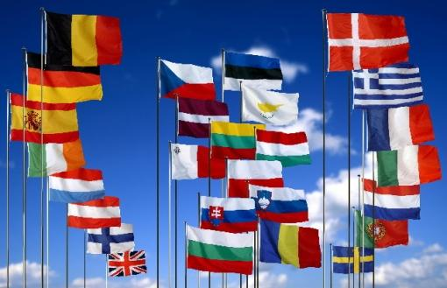
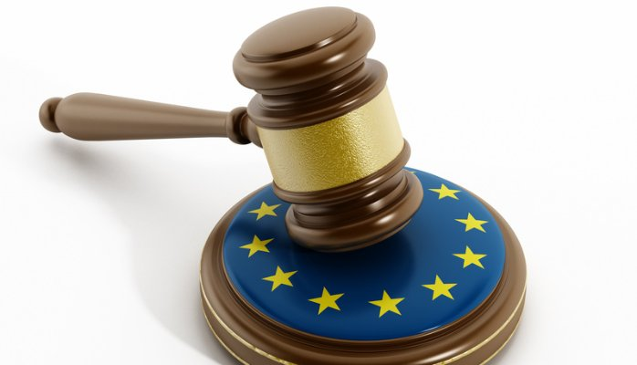
Was macht der Rat der EU?
Er verhandelt und erlässt EU-Rechtsakte,
Er koordiniert die Politik der Mitgliedstaaten,
Er entwickelt die Gemeinsame Außen- und Sicherheitspolitik der EU,
Er schließt internationale Abkommen,
Er stellt den EU-Haushaltsplan fest.

Slide 5





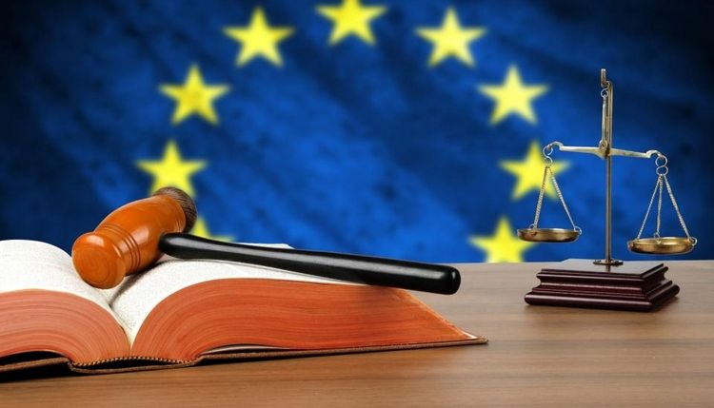
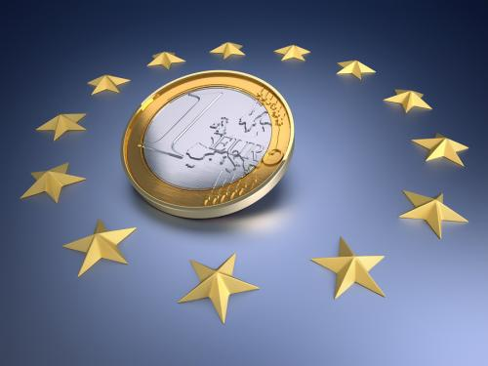
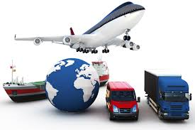

Die Ratsformationen
Der Rat der EU ist in rechtlicher Hinsicht ein einziges Gremium, das jedoch in zehn unterschiedlichen Formationen tagt, je nachdem, welche Themen erörtert werden sollen.

Slide 6
Im Einzelnen gibt es folgende Ratsformationen:
Rat für Allgemeine Angelegenheiten
Rat für Auswärtige Angelegenheiten
Rat für Wirtschaft und Finanse
Rat für Justiz und Inneres
Rat für Beschäftigung, Sozialpolitik, Gesundheit und Verbraucherschutz
Rat für Wettbewerbsfähigkeit
Rat für Umwelt
Rat für Bildung, Jugend, Kultur und Sport
Rat für Verkehr, Telekommunikation und Energie
Rat für Landwirtschaft und Fischerei

Slide 7

Wie stimmt der Rat ab?
Je nachdem, um welche Frage es geht, beschließt der Rat der EU:
mit einfacher Mehrheit (15 Mitgliedstaaten stimmen mit Ja),
mit qualifizierter Mehrheit (55% der Mitgliedstaaten stimmen mit Ja),
einstimmig (alle Stimmen sind Ja-Stimmen).
Der Rat kann nur dann abstimmen, wenn die Mehrheit seiner Mitglieder anwesend ist.

Slide 8
Die Tagungen des Rates
An den Tagungen des Rates nehmen Vertreter aller Mitgliedstaaten auf Ministerebene teil:
Minister oder Staatssekretäre handeln,
Mitglieder der Europäischen Kommission,
Europäische Zentralbank wird eingeladen, wenn das Gesetzgebungsverfahren eingeleitet worden ist.
Den Vorsitz der Tagungen übernimmt der Minister des Mitgliedstaats, der den sechsmonatigen Ratsvorsitz innehat.

Slide 9
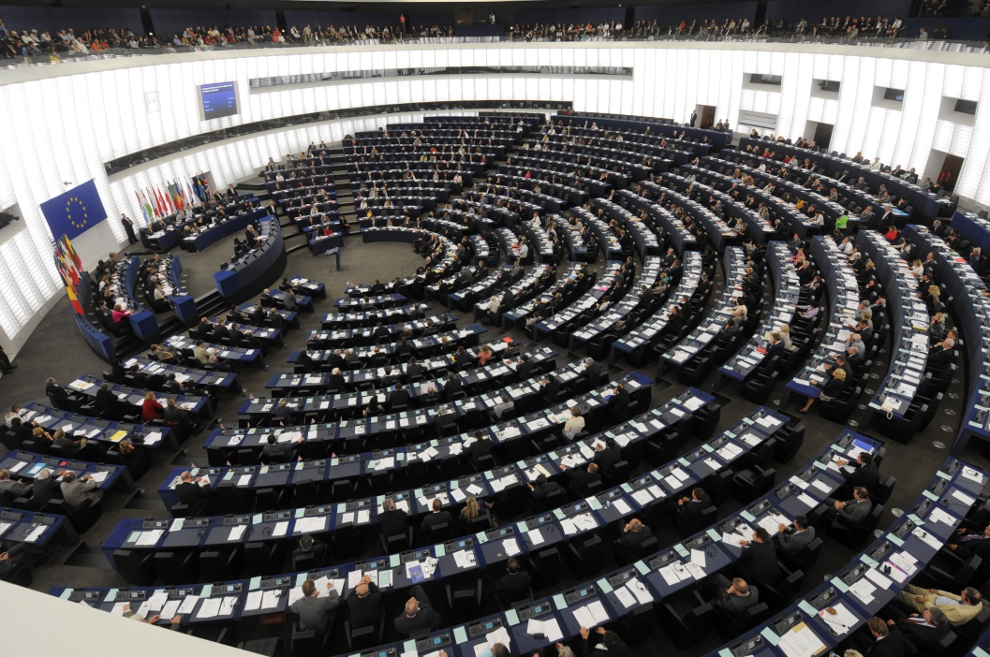
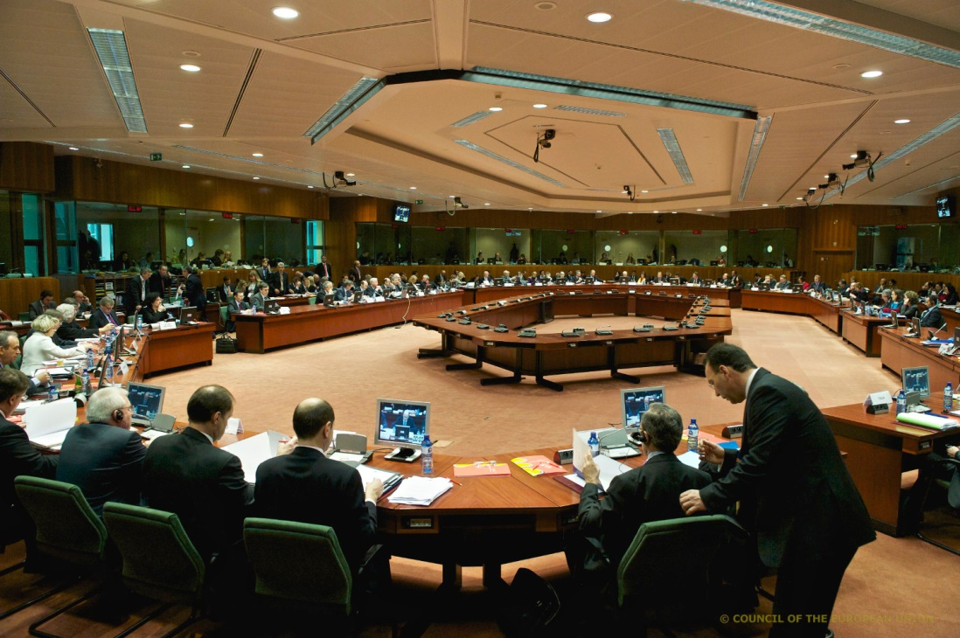
Öffentliche Tagungen
Der Rat tagt öffentlich, wenn er über Vorschläge für Gesetzgebungsakte berät oder abstimmt. In diesen Fällen enthält die Tagesordnung einen Teil "Beratungen über Gesetzgebungsakte„.

Slide 10
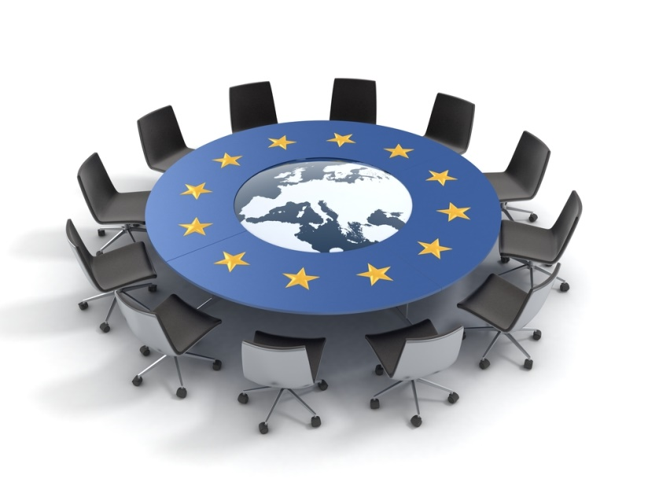
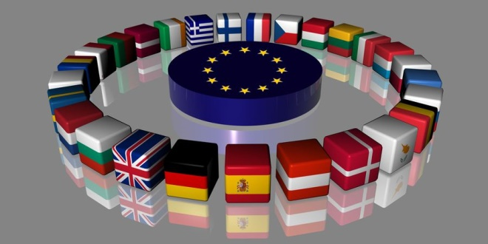
Außerdem führt der Rat regelmäßig öffentliche Aussprachen über wichtige Fragen, die die Interessen der Union und ihrer Bürger berühren. Die Aussprachen über das Achtzehnmonatsprogramm des Rates "Allgemeine Angelegenheiten", über die Prioritäten der anderen Ratsformationen und über das Fünfjahresprogramm der Kommission sind öffentlich.

Slide 11
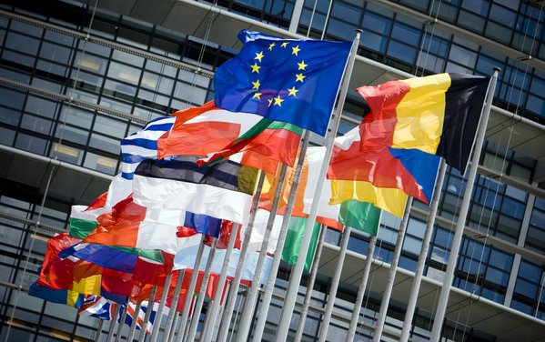

Der Vorsitz im Rat der EU
Der Vorsitz im Rat wird von den EU-Mitgliedstaaten im Turnus wahrgenommen und wechselt alle sechs Monate. Während dieser sechs Monate leitet der Vorsitz die Sitzungen und Tagungen auf allen Ebenen des Rates und sorgt für die Kontinuität der Arbeit der EU im Rat.

Slide 12


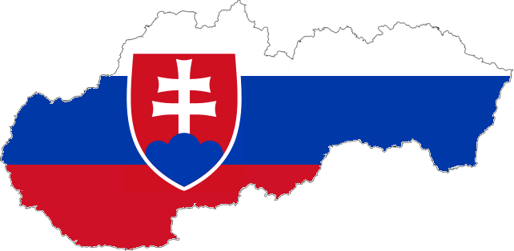
Die Mitgliedstaaten, die den Vorsitz innehaben, arbeiten in Dreiergruppen als sogenannter Dreiervorsitz eng zusammen. Der aktuelle Dreiervorsitz besteht aus dem niederländischen, dem slowakischen und dem maltesischen Vorsitz.

Slide 13
Wortschatz zum Thema
das Abkommen, - – układ, umowa
allgemein – ogólny
die Angelegenheit, -en – sprawa
anwesend – obecny
annehmen – przyjmować
auswärtig – zagraniczny
berühren – poruszać
der Bürger,- – obywatel
die Ebene, -n – płaszczyzna
einstimmig – jednogłośny
entwickeln – rozwijać
erlassen – wydawać
erörtern – omawiać
die gemeinsame Außenpolitik – wspólna polityka zagraniczna
die Gesetzgebungsakte, -n – akt ustawodwczy
das Gesetzgebungsverfahren – procedura ustawodawcza
der Haushaltsplan, -äne – projekt budżetu

Slide 14
Wortschatz zum Thema
die Hinsicht, -en – wzgląd
die Kontinuität – ciągłość
mit einfacher Mehrheit – większość zwykła
mit qualifizierter Mehrheit – większość kwalifikowana
das Mitglied, -er – członek
der Mitgliedstaat, -en – państwo członkowskie
rechtlich – legalny, prawny
die Regierung, -en – rząd
schließen – zawierać
die Sicherheitspolitik – polityka bezpieczeństwa
der Staatssekretär, -e – sekretarz stanu
die Tagesordnung, - en – porządek obrad
die Tagung, -en – konferencja
die Wettbewerbsfähigkeit – konkurencyjność
der Verbraucherschutz – ochrona konsumentów
verhandeln –negocjować
der Vorsitz, -e – przewodnictwo
der Zuständigkeitsbereich – zakres kompetencji

Slide 15
Quellen:
http://www.consilium.europa.eu/de/council-eu/
http://europa.eu/about-eu/institutions-bodies/council-eu/index_de.htm
https://de.wikipedia.org/wiki/Rat_der_Europ%C3%A4ischen_Union
K. Tkaczyk, „Kieszonkowy słownik niemiecko – polski, polsko – niemiecki”, wyd.Wilga, Warszawa 2002
http://pl.pons.com/t%C5%82umaczenie

Slide 16
Ich bedanke mich für Ihre Aufmerksamkeit. ☺
Rzeszów, 2.06.2016 rok

